Slide 1
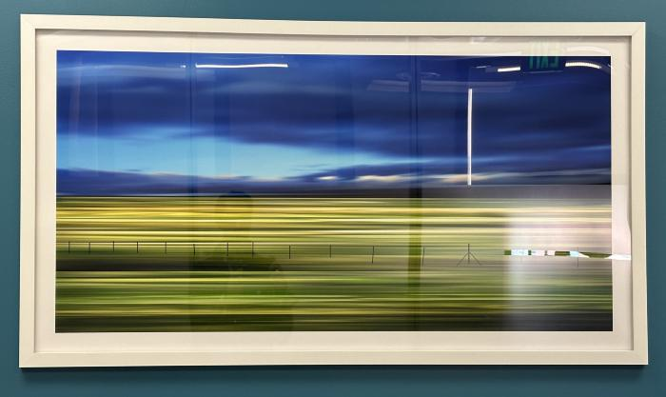
Prairie 29 (DAV18)

